Slide 1

Terraform intro
En grunnleggende innføring I Terraform

Slide 2
Agenda
Praktisk info
Viktige begreper
Hva er Terraform?
Installasjon + verifikasjon
Viktige kommandoer
Spesifikke Terraform-begreper
Utviklingsmiljø
Demo
Avansert (hvis tid)

Slide 3
Praktisk info
Lunsj: Dagens wrap med drikke.
Varighet: 11:00 – 11:30 (offisielt)
Deretter har vi en halvtime for de som vil / har tid.
Spis lunsjen underveis.
Vi har dedikert Q&A etter presentasjon for litt større diskusjoner.
…men jeg foretrekker ofte å få spørsmål direkte etter tema er presentert.
Vi kan ta korte spørsmål underveis.

Slide 4
Viktige begreper
Deklarativ vs Imperativ
Idempotent vs Non-Idempotent
Infrastructure as Code / IaC / Infrastruktur som kode
Må ikke forveksles med IaaS/PaaS/SaaS da det er annen type begreper!
Hashicorp Configuration Language (HCL)
DRY – Don’t Repeat Yourself
Notes:
Deklarativ betyr en beskrivelse av ønsket “end state”. Koden sier da noe om hvordan vi ønsker at resultatet skal være, men vi sier ikke noe om hvordan det skal utføres. Fremgangsmåten lar vi være opp til Terraform/ARM, men resultatet skal f.eks. være en VM med Linux i et eller annet virtuelt nettverk.
Imperativ betyr at vi angir fremgangsmåten. Dette er ofte knyttet til scripting som PowerShell eller Bash. Her er vi nødt til å implementere checks på egen hand, som sørger for at vi ikke får feilmeldinger dersom ressurser fins fra før. Deklarativ er ofte bedre enn imperativ når det er snakk om infrastruktur som kode, siden vi da har forenklet mye av logikken rundt feilsjekker.
Imperativ pizza:
Gå I butikken, kjøp mel/gjær/tomatsaus/ost/pepperoni.
Bland og elt deig.
Forvarm ovn.
Lag pizzabunn.
Legg på tomatsaut.
Legg på ost.
Legg på pepperoni
Sett inn I ovn.
Vent på pizza
Ferdig pizza
Deklarativ pizza:
Vi vil ende opp med en pizza. Den skal ha bunn, tomatsaus, ost, og pepperoni.
“Rammeverket” bestemmer hvordan det lages, vi anger hva slags resultat vi ønsker.
Idempotent betyr uforanderlig. Det vil si at når vi kjører en eller annen IaC for å etablere en VM, skal vi kunne kjøre samme kode igjen uten at infrastrukturen blir duplisert. Non-Idempotent er f.eks. et PowerShell-script som genererer en random tekststreng som brukes i navnet på en ressurs. Dersom vi kjører scriptet to ganger, får vi to ressurser. En Terraform-etablering av samme scenario vil ta høyde for det, og vite at ressursen fins fra før.
Vi bestiller en pizza. Vi får en pizza. Rett etterpå skjer det en feil, og vi bestiller akkurat samme identiske pizza, men vi har jo allerede fått pizzaen. Hvis dette var en idempotent bestilling, fikk vi ikke noen ny pizza siden de vi bestilte av skjønte hva som hadde skjedd. Dersom dette var non-idempotent, ville vi fått enda en identisk pizza.
Infrastruktur som kode / IaC / Infrastructure as Code beskriver praksisen med å etablere og vedlikeholde infrastruktur ved hjelp av kodebilioteker. Dette kan være mange forskjellige implementasjoner, men ofte brukes rammeverk som Terraform, Pulumi, Rancher, eller lignende. Man kan også si at noen PowerShell-script definerer infrastruktur som kode, og det er teknisk sett riktig. Det er dog et lite stykke fra PowerShell-script til en ferdig IaC-etablering.
Hashicorp Configuration Language, eller HCL, er navnet på språket som vi bruker til å skrive Terraform-filer. En Terraform-fil med filendelsen .hcl inneholder instruksjonene Terraform-motoren trenger for å etablere eller vedlikeholde infratruktur.
DRY – Don’t Repeat Yourself beskriver en velkjent kodepraksis som utviklere ofte følger. Dersom du har en oppgave som skal gjennomføres på mange steder, gjør du ikke den faktiske implementasjonen på hvert sted. Du lager da heller noe som kalles en “modul” eller en “funksjon”, og gjenbruker denne. Det er mange fordeler her, men en av dem er at man da kan endre logikk på ett sted, og logikken påvirker da alle de stedene denne “funksjonen” er benyttet. Dersom du hadde skrevet logikken på alle stedene, måtte den da også oppdateres på alle steder. Det er også en fin måte å spare tid på, dersom man gjenbruker logikk utviklet I andre prosjekter.

Slide 5
Hva er Terraform?
Et program utviklet av Hashicorp
Kjører lokalt (i første omgang, CI/CD er avansert tema)
Bruker lokale ressurser
Høynivå konfigurasjonsspråk
Benytter providere for å snakke med forskjellige tilbydere
Azure
AWS
GCP
Vmware
Terraform state-fil (lokal eller remote)

Slide 6
Installere terraform
Windows
Last ned siste versjon her.
Legg på et naturlig sted, f.eks. C:\Program Files\Terraform
Sørg for at C:\Program Files\Terraform ligger i din “PATH” miljøvariabel
Linux (Ubuntu som eksempel)
sudo apt-get update && sudo apt-get install -y gnupg software-properties-common curl
curl -fsSL https://apt.releases.hashicorp.com/gpg | sudo apt-key add –
sudo apt-add-repository "deb [arch=amd64] https://apt.releases.hashicorp.com $(lsb_release -cs) main“
sudo apt-get update && sudo apt-get install terraform

Slide 7
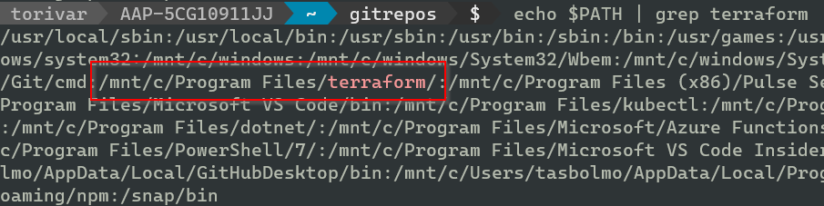
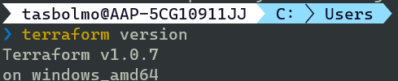
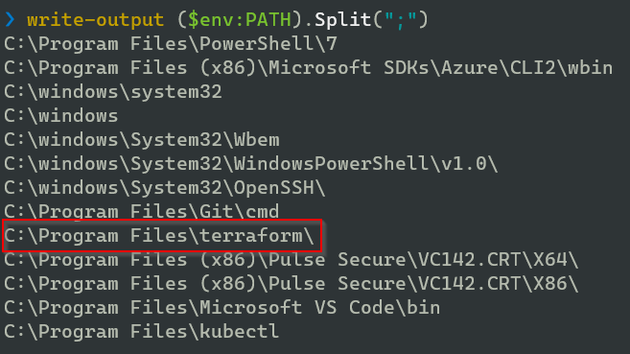
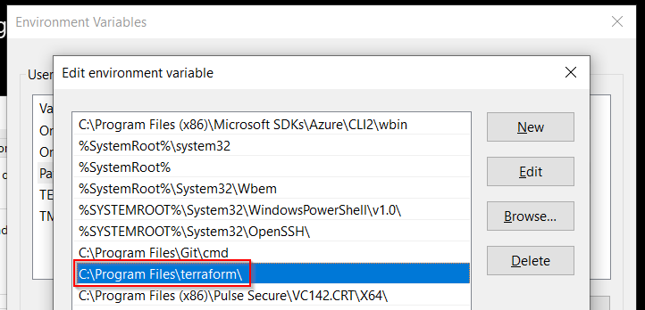
Sjekk installasjon
Sørg for at Terraform ligger i miljøvariabel PATH
Windows (PowerShell)
Write-Output ($Env:PATH).Split(";")
Windows (GUI)
Settings -> System -> About -> Advanced System Settings -> Environment Variables
Linux
echo $PATH | grep terraform
Sjekk versjon
terraform version
Notes:
Anbefaler å bruke siste versjon hvor mulig. State blir oppdatert med versjon du har brukt, og du kan ikke gå tilbake til eldre versjoner.

Slide 8
Viktige kommandoer
terraform init
terraform fmt
terraform validate
terraform plan
terraform apply
terraform destroy
Notes:
terraform init – Initialisere lokal terraform state og laste ned providers/plugins
terraform fmt – Rette opp formateringen i terraform-filer
terraform validate – Validere syntax i terraform-filer
terraform plan – Lage en plan for oppdatering/etablering av infrastruktur
terraform apply – Gjennomføre en plan for oppdatering/etablering av infrastruktur
terraform destroy – Ødelegge all infrastruktur etablert av aktiv terraform konfigurasjon
- Blast radius sier noe om hvor stor del av infrastrukturen som blir berørt av en eventuell feilkonfigurasjon her. Terraform destroy bør typ ikke kunne slette hele datasenteret ditt, men da kun en liten del siden du har delt det opp I flere forskjellige “blast radiuses”.

Slide 9
Terraform-begreper
Module
Provider
Variable
State
Remote backend
Resource
Data source
Workspace
Output
Notes:
Module – Kan være rot-modul eller en modul noen har laget for å abstrahere kompleksitet (Wordpress-app, multi-tiered app, hub, spoke, Enterprise Scale Landing Zones)
Provider – Brukes av Terraform til å etablere en eller annen form for infrastruktur et eller annet sted (AzureRM, AzureAD, GCP, AWS, Vmware)
Variable – Brukes til å sende informasjon inn i Terraform ved kjøring, eller fra variabelfil (typer, validering, defaultverdi)
State – Lagrer siste kjente status for Terraform-implementasjonen. Oppdateres når du kjører apply, plan, refresh, eller destroy (vis fram demo-state)
Remote backend – Brukes til å lagre Terraform state i en eller annen form for fjernlagring (Azure, AWS, GCP, Hashicorp Vault)
Resource – Brukes til å identifisere en eller annen ressurs (VM, virtuelt nett, app service, storage account, key vault, etc.)
Data source – Brukes til å identifisere en eller annen datakilde (key vault secret, tekstfil, etc.)
Workspace – Kan brukes for å skille states i forskjellige miljøer (kun et workspace som standard)
Output – Brukes til å sende informasjon ut av moduler

Slide 10
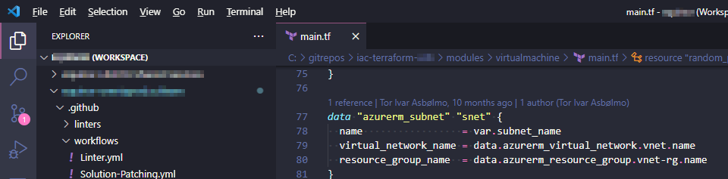
Terraform utviklingsmiljø
Bruk Visual Studio Code (https://code.visualstudio.com/download)
Last inn extension for Terraform
Legg inn Language Server for å få automatisk validering av syntax og autoformatering
Lagre koden din helst i et repository (GitHub/GitLab/Bitbucket/AzDO Repository)
Kan lagres lokalt ved testing og sandbox

Slide 11
Demo!
Etablere en enkel VM for eksemplets skyld
Etablere AKS med tilhørende infrastruktur for mer kompleks deploy

Slide 12
Terraform-begreper mer avansert
Interpolated strings – Bruk variabel i en streng “prefix-${var.name}-affix”
Conditionals – var.os == “Windows” ? azurerm_windows_vm : azurerm_linux_vm
Create loops – Lag flere ressurser basert på antall eller array
for_each
count
Language server – Kjører syntax-validering lokalt i VSCode
DRY – Lag moduler for å samle ressurser eller abstrahere kompleksitet i “multi-tiered apps”

Slide 13
Kilder til informasjon
Hashicorp:
https://learn.hashicorp.com
https://learn.hashicorp.com/collections/terraform/azure-get-started
MS Azure:
https://docs.microsoft.com/en-us/azure/developer/terraform/
Pluralsight:
https://www.pluralsight.com/courses/terraform-getting-started
Youtube:
https://www.youtube.com/results?search_query=ned+bellavance+terraform
https://www.youtube.com/results?search_query=techworld+with+nana+terraform

Slide 14
Takk for meg!
Spørsmål?
Kommentarer?
Forslag til neste tema?

